Slide 1
实验三——感知机学习算法 Perceptron Learning Algorithm
PPT制作：陈昱夫 郑铠奇

Slide 2
上节课的一些问题
1. 什么是过拟合
2. 什么是归一化/标准化：归一化是让某个有量纲的数字变成无量纲的，而不是说让某串数字的和为1，归一化的结果是把所有特征限制在0-1之间，保证数字的数理特征不变，减少大数的影响
3.实验原理写的不是怎么实现的流程，而是对算法的分析和理解
4. 伪代码的规范
5. 思考题从网上粘贴复制

Slide 3
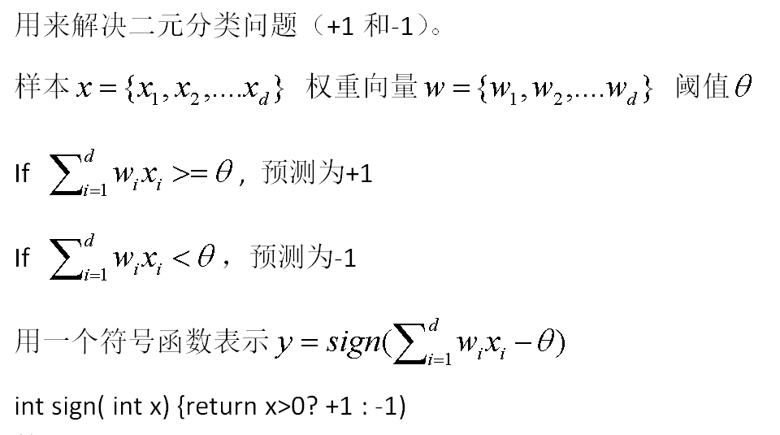
X为n维的特征值集，w就是对应特征的权重，将θ的赋值也融入学习的过程中，也就是后面的化简过程

Slide 4
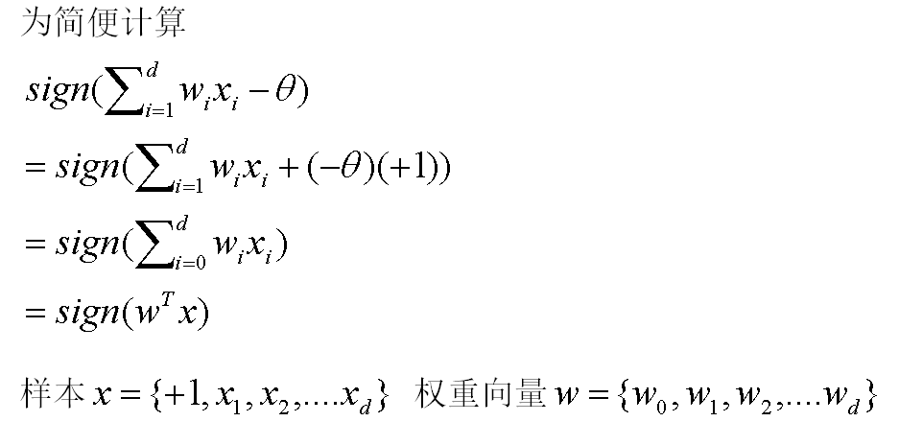

Slide 5
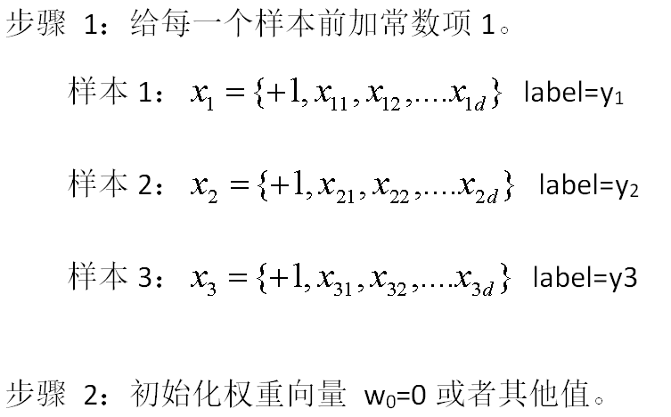
PLA原始算法，w下标为迭代次数

Slide 6
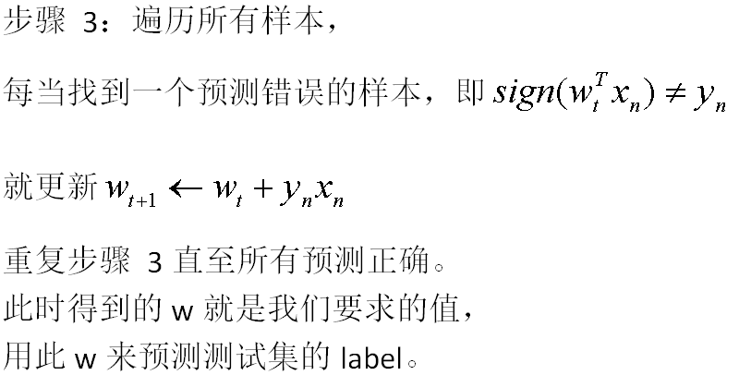
PLA原始算法

Slide 7
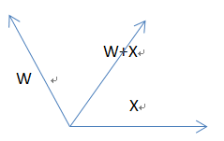
W_{t+1} ← W_{t} + [y_{n}≠sign(W^{T}X)] * (y_{n}X_{n})
绿色保证找到的点是判断错误的点
正样例被预测为负的情况下：

Slide 8
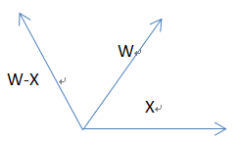
W_{t+1} ← W_{t} + [y_{n}≠sign(W^{T}X)] * (y_{n}X_{n})
负样例被预测为正的情况下：

Slide 9
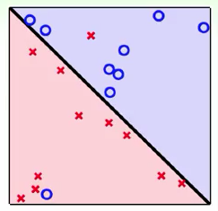
线性不可分的情况的例子↓

Slide 10
思考题：有什么其他的手段可以解决数据集非线性可分的问题？
1梯度下降法？
2低维变高维，如前面那图，将特征X从二维变成三维再进行学习，就可以分割了
3一个PLA不可，或许10个PLA，不同的初始化不同的迭代次数，然后加权或者投票得到最终的结果
4设定对错误有一定的容忍度，如规定点与线的垂直距离有（svn初征向量机？）
PLA不适用非线性的问题，很多时候w无法满足全部点，若不追求特别准确的分割，这时候有两种方法：
1. 设置迭代次数，到一定程度就返回此时的w, 不管它到底满不满足所有训练集。
2. 口袋算法：找一个w，使得在训练集里以此w来划分后，分类错误的样本最少。即相当于有一个口袋放着一个w，把算到的w跟口袋里的w比对，放入比较好的一个w，这种算法又被称为口袋（pocket）算法。

Slide 11
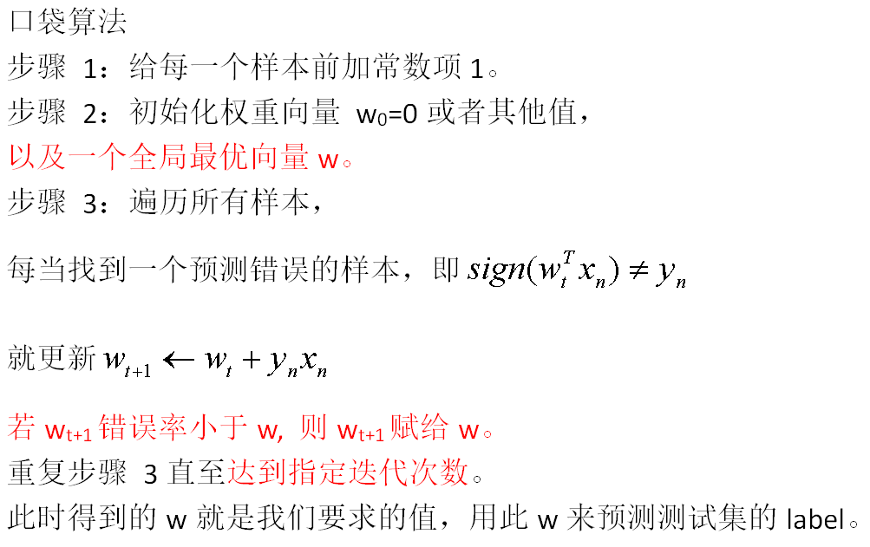
口袋算法

Slide 12
简单的例子
编号 | 特征1 | 特征2 | 标签
Train1 | -4 | -1 | +1
Train2 | 0 | 3 | -1
Test1 | -2 | 3 | ？
步骤1：样本数据加常数项1
train1： x₁ = {1, -4, -1}
train2： x₂ = {1, 0, 3}
test1： x₃ = {1, -2, 3}

Slide 13
简单的例子
train1： x₁ = {1, -4, -1} y₁ = +1
train2： x₂ = {1, 0, 3} y₂ = -1
test1： x₃ = {1, -2, 3} y₃ = ？
步骤2： 初始化向量w = {1, 1, 1}
步骤3： 计算sign(w^{T}x₁) = -1 ≠ y₁ → train1错误
更新w得w = w + y₁x₁ = {2, -3, 0}
计算sign(w^{T}x₂) = +1 ≠ y₂ → train2错误
更新w得w = w + y₂x₂ = {1, -3, -3}
计算得sign(w^{T}x₁) = y₁且sign(w^{T}x₂) = y₂
预测全正确，停止迭代
预测： 计算sign(w^{T}x₃) = -1，所以y₃预测为-1

Slide 14
评测指标
本次实验共有四个指标：
Accuracy(准确率)
Precision(精确率)
Recall(召回率)
F1(F值)

Slide 15
评测指标
对于二元分类：
TP：本来为+1，预测为+1
FN：本来为+1，预测为-1
TN：本来为-1，预测为-1
FP：本来为-1，预测为+1
T：True F：False
N：negative P：positive

Slide 16
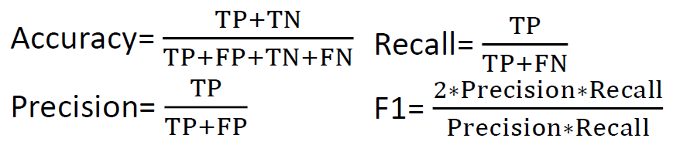

评测指标
思考题：请查询相关资料，解释为什么要用这四种评测指标，各自的意义是什么。先从式子上理解，然后上网搜意义
四个指标：
TP：本来为+1，预测为+1
FN：本来为+1，预测为-1
TN：本来为-1，预测为-1
FP：本来为-1，预测为+1
$$Accuracy= \frac{TP+TN}{TP+FP+TN+FN}$$

Slide 17
实验任务
1. 实现PLA原始算法和口袋算法
2. 采用4种指标评价并分析你的实验结果
3. 尝试优化，并对优化后的结果进行分析
4. 在报告中回答7两个思考题
5. 验收使用的模型是：权重全部初始化为一的PLA原始算法。

Slide 18
提交要求
一份报告
两份代码：
原始PLA算法（若有优化，请交最优版本）
口袋PLA算法（若有优化，请交最优版本）
命名格式为PLA_initial_1535XXXX.xxx和PLA_pocket_1535XXXX.xxx
一份结果：
你认为最优的模型下，对test数据的预测结果。
命名格式为 学号_姓名拼音_PLA.csv

Slide 19
注意事项
1、作业提交地址
FTP地址：ftp://39.108.233.34
登录用户名与密码均为 student
2、命名方式
查询“实验课须知”，实验报告，所有代码文件以及结果文件都需要上交 。
3、编程语言可用 C++, python, matlab, java等，不能使用现成库（如 sklearn 等），否则扣分
4、 提交截止时间
2017年10月25日23：59：59前

